Slide 1
Investigación Etapa 3: “Ordena la cadena”
- Master Data Management
- Herramientas más comunes de Integration Services
Daniela Ruiz Valencia

Slide 2
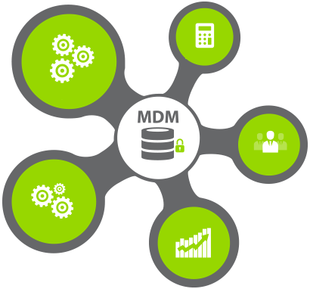
MASTER DATA MANAGEMENT

Slide 3
¿Qué es MDM?
MDM según Gartner:
“La gestión de datos maestros (MDM) es una disciplina habilitada por la tecnología en la que el negocio y la TI trabajan juntos para garantizar la uniformidad, precisión, administración, consistencia semántica y responsabilidad de los datos maestros oficiales de una empresa.
Los datos maestros son el conjunto consistente y uniforme de identificadores y atributos que describen las entidades centrales de la empresa, incluidos clientes, prospectos, proveedores, sitios, jerarquías y plan de cuentas.
MDM según PowerData.es
La gestión de datos maestros es un método que permite a una organización relacionar todos sus datos críticos con un solo archivo llamado archivo maestro, de forma que se obtiene un punto de referencia común para los datos más importantes, simplificando el intercambio de datos entre personal y departamentos.

Slide 4
¿Qué son datos maestros?
Documento MinTIC: Guía técnica de Información – Administración del Dato Maestro
Son datos transversales a toda la organización que describen las entidades de negocio como por ejemplo: ciudadano, institución, trámite, entre otros.
Estos datos son compartidos por los diferentes sistemas de Información de la Institución u organización.
El formato y rango de valores de los datos maestros se establecen a partir de reglas del negocio y un único valor de la verdad.
A partir de los datos maestros se tienen las dimensiones para realizar análisis.

Slide 5
Los datos maestros hacen referencia a:
Individuos, organizaciones y roles
Estructuras financieras
Ejemplo: Libros contables, centros de costo, etc.
Ejemplo: Stakeholders, ciudadanos, pacientes, proveedores, socios, empleados, contratistas, etc.
Ubicaciones
Productos internos y externos
Valores predefinidos
Centros de atención, lugar de radicación, área de distribución, etc.
Reportes de crecimiento, tablas de tarifas, impuestos, etc.

Slide 6
Tipos de datos
No estructurados
Transaccionales
Metadatos
Datos que no se almacenan en un formato base estructurado. Pueden generarlos los seres humanos o una máquina, en formato textual o no textual.
Ejemplos: correos electrónicos, documentos PDF, artículos de revista, información de marketing, entre otros.
Son datos relacionados con interacciones monetarias y no monetarias.
Ejemplos:
Datos relacionados con ventas, entregas, facturas, tickets de asistencia, reclamaciones, entre otros.
Son datos sobre otros datos,
Pueden residir en un repositorio formal o en otras formas como documentos XML, descripciones de columnas en un base de datos o conexiones.

Slide 7
Tipos de datos
Datos jerárquicos
Datos Maestros
Almacenan las relaciones entre otros datos.
Pueden ser almacenados como parte de un sistema contable o por separado como descripciones de las relaciones del mundo real, como estructuras organizativas de la empresa o líneas de productos.
Los datos maestros son los datos críticos de un negocio y caen generalmente dentro de 4 grupos: personas, cosas, lugares y conceptos. Otras categorizaciones dentro de esas agrupaciones se denominan áreas temáticas, áreas de dominio o tipos de entidad.
Ejemplos por grupos:
Personas: clientes, empleados, vendedores.
Cosas: Productos, piezas, tiendas y activos.
Conceptos: Contratos, garantías, licencias
Lugares: Oficinas, divisiones geográficas.

Slide 8
¿Por qué es necesario el MDM?
El MDM permite transformar en un diferenciador de competitividad la eficiencia corporativa.
Se comenzará a confiar en el uso de datos limpios y transparentes para realizar Analítica -> De esta manera, se podrán identificar con mayor rapidez aquellas oportunidades que harán que el negocio dé un paso adelante.
Con el MDM se potenciará la eficiencia del negocio y el rendimiento TI con el descubrimiento de datos, la automatización, la limpieza, el enriquecimiento y el emparejamiento de ellos dentro de un mismo núcleo que lo englobará todo.
Se podrá administrar y compartir datos críticos y estratégicos para el futuro del negocio.

Slide 9
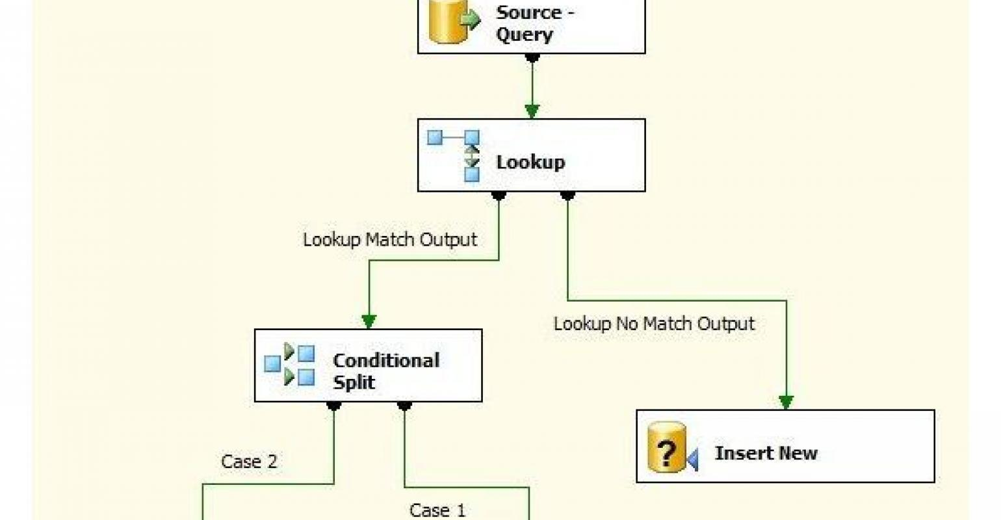
HERRAMIENTAS MÁS COMUNES
INTEGRATION SERVICES

Slide 10
¿Qué es Integración de Datos?
Es el proceso de aglutinar datos desde diferentes fuentes de información a un único punto de acceso. Este proceso comprende las siguientes fases:
Ingesta de datos
Limpieza de datos
Mapeo de datos
Transformación de datos (o todo el proceso ETL)
Conversión de datos

Slide 11
Ventajas de la Integración de Datos
Mejora la colaboración entre los departamentos.
Permite la unificación de sistemas, ya que se orientan a los datos.
Ahorro de tiempo. Una estrategia de implantación de integración de datos madura en una organización, permite eliminar procesos duplicados, eficiencia en tiempos en la preparación de datos.
Permiten conocer más en detalle los datos de una empresa y, por ende, mejorar el valor de los datos.

Slide 12
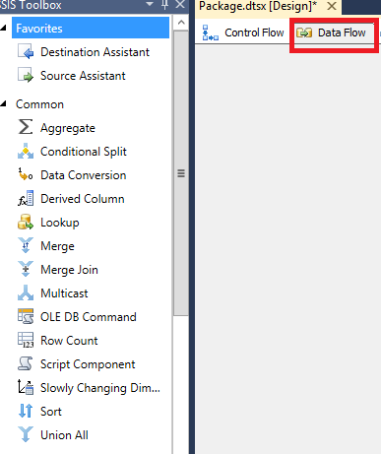

- SSIS proporciona sus propios servicios de integración de SQL Server para conectar SQL Server a diferentes bases de datos. - Puede extraer y transformar datos de diversos orígenes como archivos de datos XML, archivos planos y orígenes de datos relacionales y, después, cargar los datos en uno o varios destinos. - Incluye un amplio conjunto de tareas y transformaciones integradas, herramientas gráficas para crear paquetes y la base de datos del catálogo Integration Services, donde se almacenan, ejecutan y administran los paquetes.

Slide 13

El componente de Pentaho destinado a las tareas de ETL tiene como funciones principales: - Migración de datos entre aplicaciones o bases de datos. - Exportar datos desde bases de datos o archivos planos (también pudiendo volcar información desde archivos json a través de conectores a NOSQL). - Limpieza de datos.

Slide 14
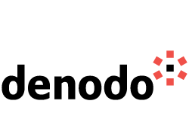
- Proporciona todos los beneficios de la virtualización e integración de datos, incluida la capacidad de proporcionar acceso en tiempo real a los datos integrados en las diversas fuentes de datos de una organización, sin replicar ningún dato. - Es posible acceder a datos tanto estructurados como no estructurados, desde fuentes de datos propias de la empresa como herramientas Big Data o Cloud.

Slide 15

- InfoSphere DataStage es una herramienta desarrollada por IBM que a modo de workflow permite realizar todo el proceso ETL completo en múltiples sistemas. - Admite la administración extendida de metadatos y la conectividad empresarial con herramientas Big Data, así como herramientas en la nube

Slide 16

- Se trata de un paquete software destinado a la integración y replicación de datos en tiempo real en entornos TI. - El conjunto de productos de Oracle ofrece soluciones de alta disponibilidad: replicación, integración de datos y el proceso ETL, funciona con una configuración extremo a extremo.

